Slide 1

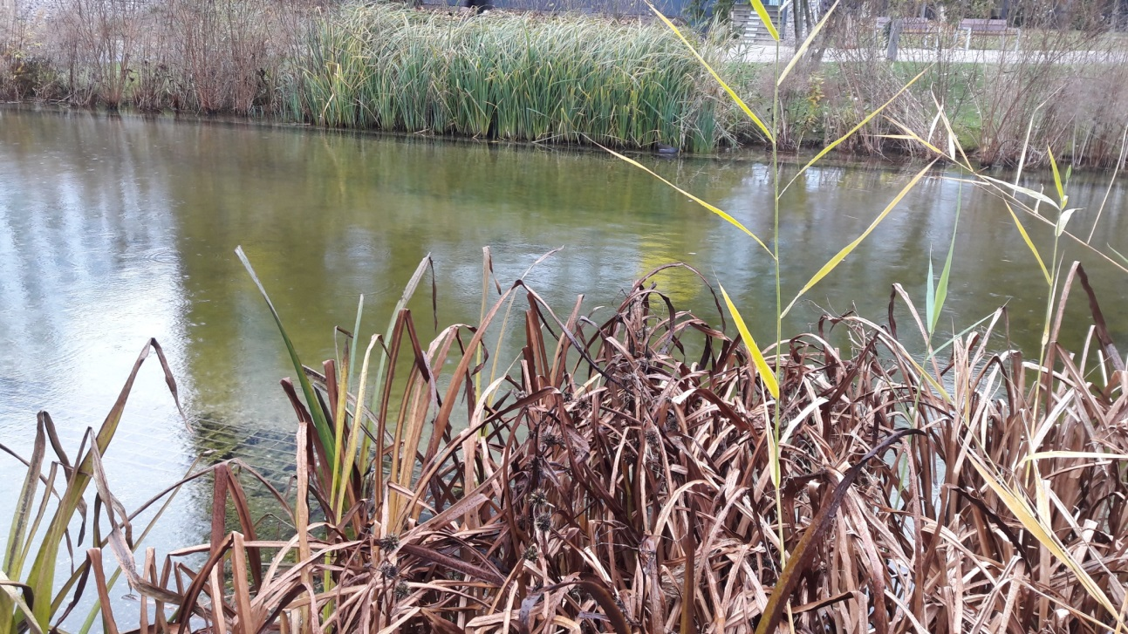
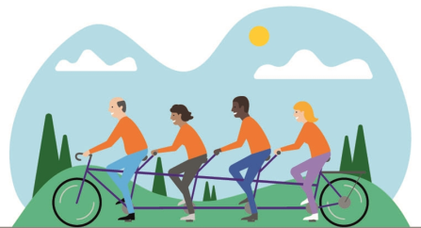


Challenge IoT
Soundscape
Alba
Christine
Pauline
Julien
Daniel
Décembre 2017

Slide 2



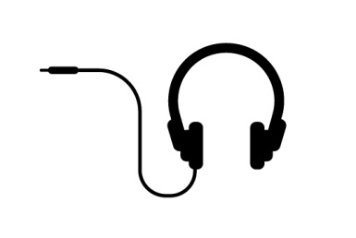





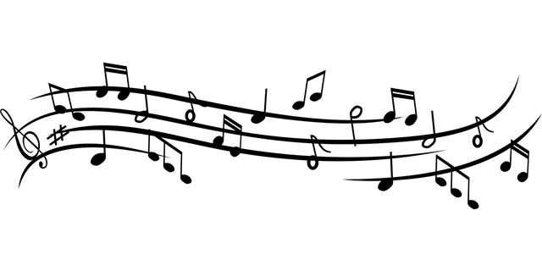

Création de paysages sonores à partir de capteurs d’ambiance dans le jardin d’Orange Gardens
Soundscape
Live Objects
Orange
LoRa
Starter
Kit
Raspberry
Pi 3
%

Slide 3
Bla bla
Bla bla

Slide 4
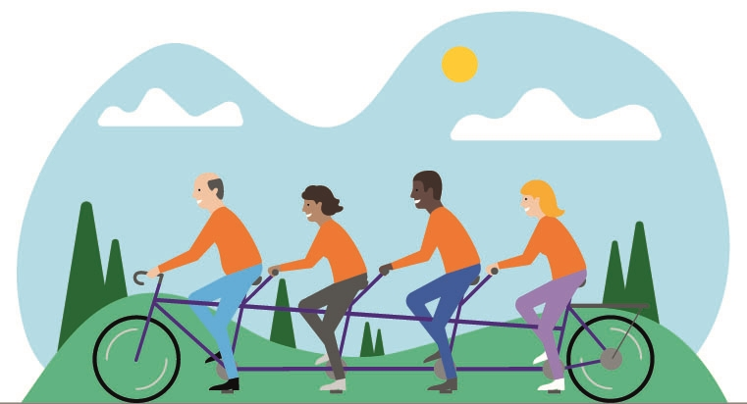
Merci

